Slide 1
Нефрит Урала
Е.П. Макагонов
(ИМин УрО РАН, ЮУрГу)
И.А. Архиреев
(ИМин УрО РАН)

Slide 2
Следы пребывания сейминцев находят на огромной территории – около
3 миллионов кв. км. - от Саяно-Алтая до западной и северной части Европы
Миасс
Е. Н. Черных. КАРГАЛЫ, том V: Каргалы: феномен и парадоксы развития; Каргалы в системе металлургических провинций; Потаенная (сакральная) жизнь архаичных горняков и металлургов. — М.: Языки славянской культуры, 2007. — 200 с.

Slide 3
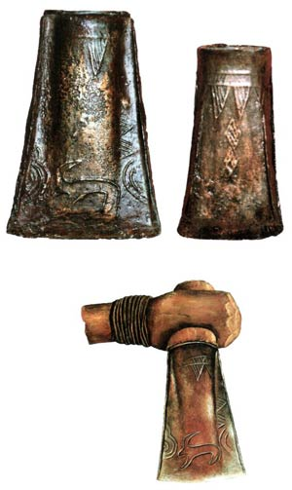
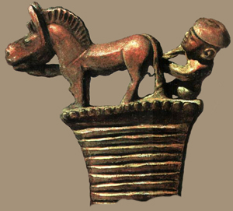
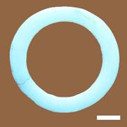
С приходом на восточные склоны Урала сейминско-турбинские мигранты воспользовались расположенными севернее месторождениями медно-мышьяковой руды ТашКазгана и медно-серебряной — Никольского, на которых базировался зауральский абашевский металлургический очаг [Черных, Кузьминых, 1989, с. 273].
В Турбинском могильнике, расположенном в пределах города Пермь,
обнаружено 36 нефритовых колец [Бадер, 1964].
Наряду с абашевским, сейминско-турбинский комплекс это единственный сопредельный и хронологически синхронный аркаимо-синташтинскому массиву культурный феномен, сравнимый с ним по уровню развития.
Бронзовые втульчатые наконечники топоров-кельтов.
Середина 2-го тыс. до н. э. Могильник Ростовка.
Омское Прииртышье. Западная Сибирь. Раскопки В. И. Матющенко. МАЭС ТГУ
Нефритовый браслет изготовлен путём станкового сверления, вероятно, нашивное украшение на одежду (Шаманский мыс, Прибайкалье, Байкал, о. Ольхон, глазковская культура; конец 3-го тыс. до н.э. – начало 2-го тыс. до н.э.; Музей Института археологии и этнографии СО РАН, №28).

Slide 4
Нефрит (с греч. «нефрос» - почка) – это порода состоящая из
амфиболов тремолит-актинолитового ряда– Ca₂(Mg, Fe)₅[Si₄O₁₁]₂(OH)₂
Год открытия | Проявление | авторы
1789 | Лиственная у Пышмы | И. Герман
1829 | Абзаковское | Э. Гофман, Г.П. Гельмерсен
1882 | р. Керала | В.В. Бек, И.В. Мушкетов
1912 | Перво-Павловское | Б.П. Кротов
1913 | Нурали | Б.П. Кротов
1916 | Бикиляр | А.А. Мамуровский
1934 | Козьма-Демьяновское | А.И. Пшеничников
1964? | Миасское-1 | М.С. Харитонов
1968 | Халиловское | Никитин, Степанов, 1973
Год открытия | Проявление | авторы
1973 | Рай-Из | Казак А.П. и др., 1976
1975 | Казахстан | Аэров Г.Д. и др., 1975
2002 | Студенческое | С.В. Горбунов, В.В. Масленников и др.
2003 | Юбилейное | Е.П. Макагонов
2005 | Пекинка | Е.П. Макагонов, И.А. Архиреев

Slide 5
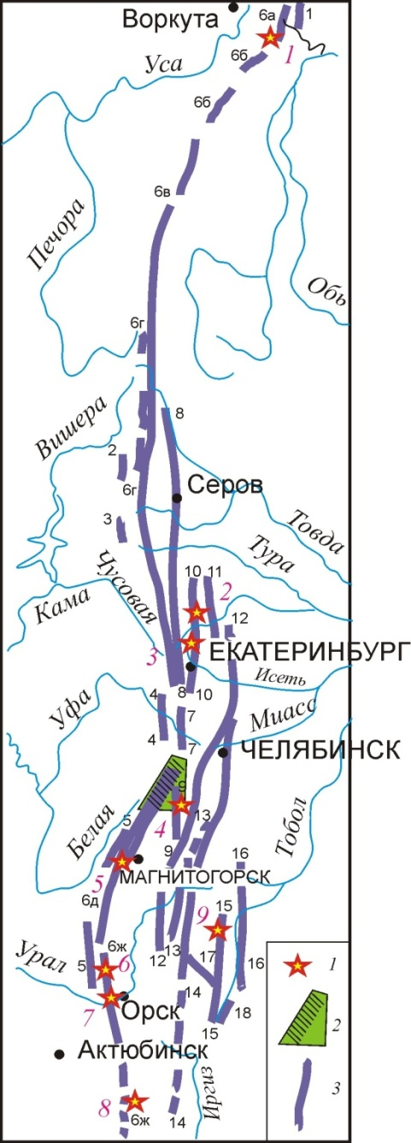
Схема размещения нефритовых проявлений Урала
1. Проявления нефрита
1 – Нырдвомершор,
2 – г. Лиственная,
3 – Нейво-Рудник,
4 – Бикиляр,
5 – г. Майдыныр,
6 – Сибай,
7 – Халилово,
8 – Мугоджары,
9 –Джетыгаринское
2. Миасский
нефритоносный
участок
3. Метагипербазитовые пояса:
1 – Харбейский; 2 – Вишерский;
3 – Сарановский, 4 – Нязепетровский,
5 – Зилаирский;
6 – Главный Уральский пояс:
6а – Ходатинский, 6б – Войкаро–
Сыньинский, 6в – Хулгинский,
6г – Платиноносный, 6д – Сакмарский,
6е – Салатимский, 6ж – Кемпирсайский;
7 – Узункырский;
8 – Серовско–Невьянский; 9 – Миасско–
Кацбахский; 10 – Салдинско–
Свердловский; 11 – Асбестовско–Режевский;
12 – Алапаевско–Челябинский;
1З – Айдырлинско–Татищевский,
14 – Анихово–Бородиновский;
15 – Аккаргинско–Джетыгаринский:
16 – Притобольский; 17 – Шевченковско–
Жетыкульский;
18 – Ольгинский.
Гипербазитовые пояса
по варианту Л.Д. Булыкина
Гипербазиты – группа бесполевошпатовых ультраосновных пород
(дуниты, оливиниты, перидотиты). SiO₂ < 45 мас. %

Slide 6
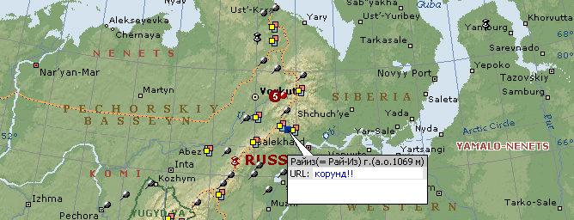
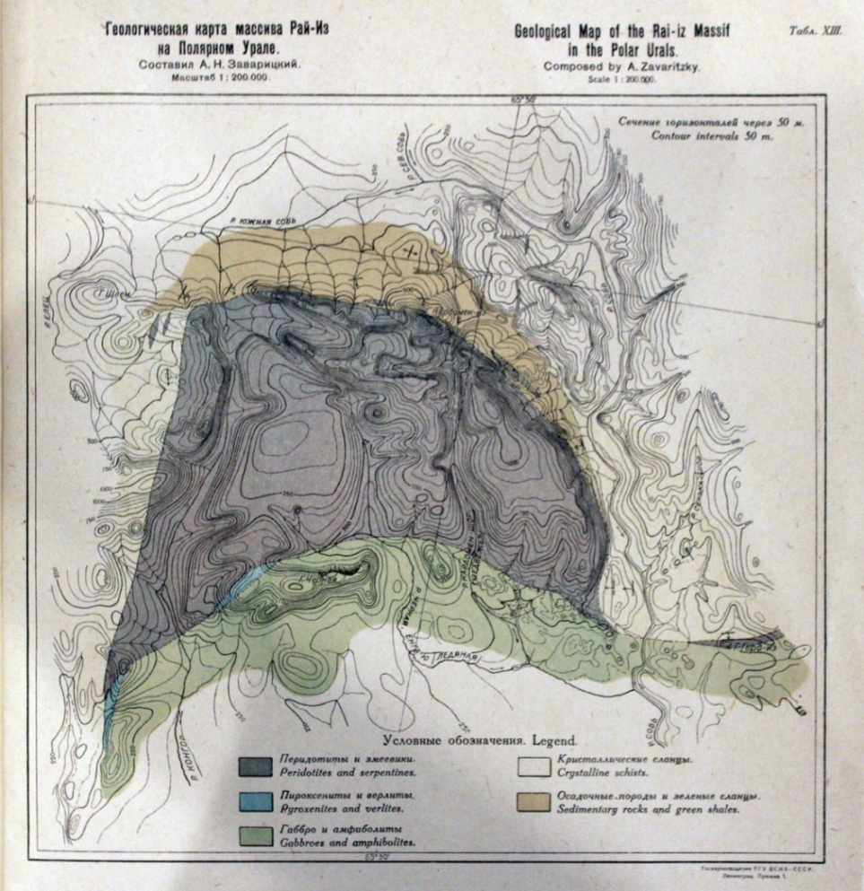
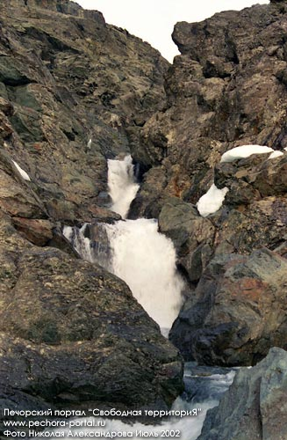
Полярный Урал
Нырдвомершор
открыто в 1973 г.
Рай-Из

Slide 7
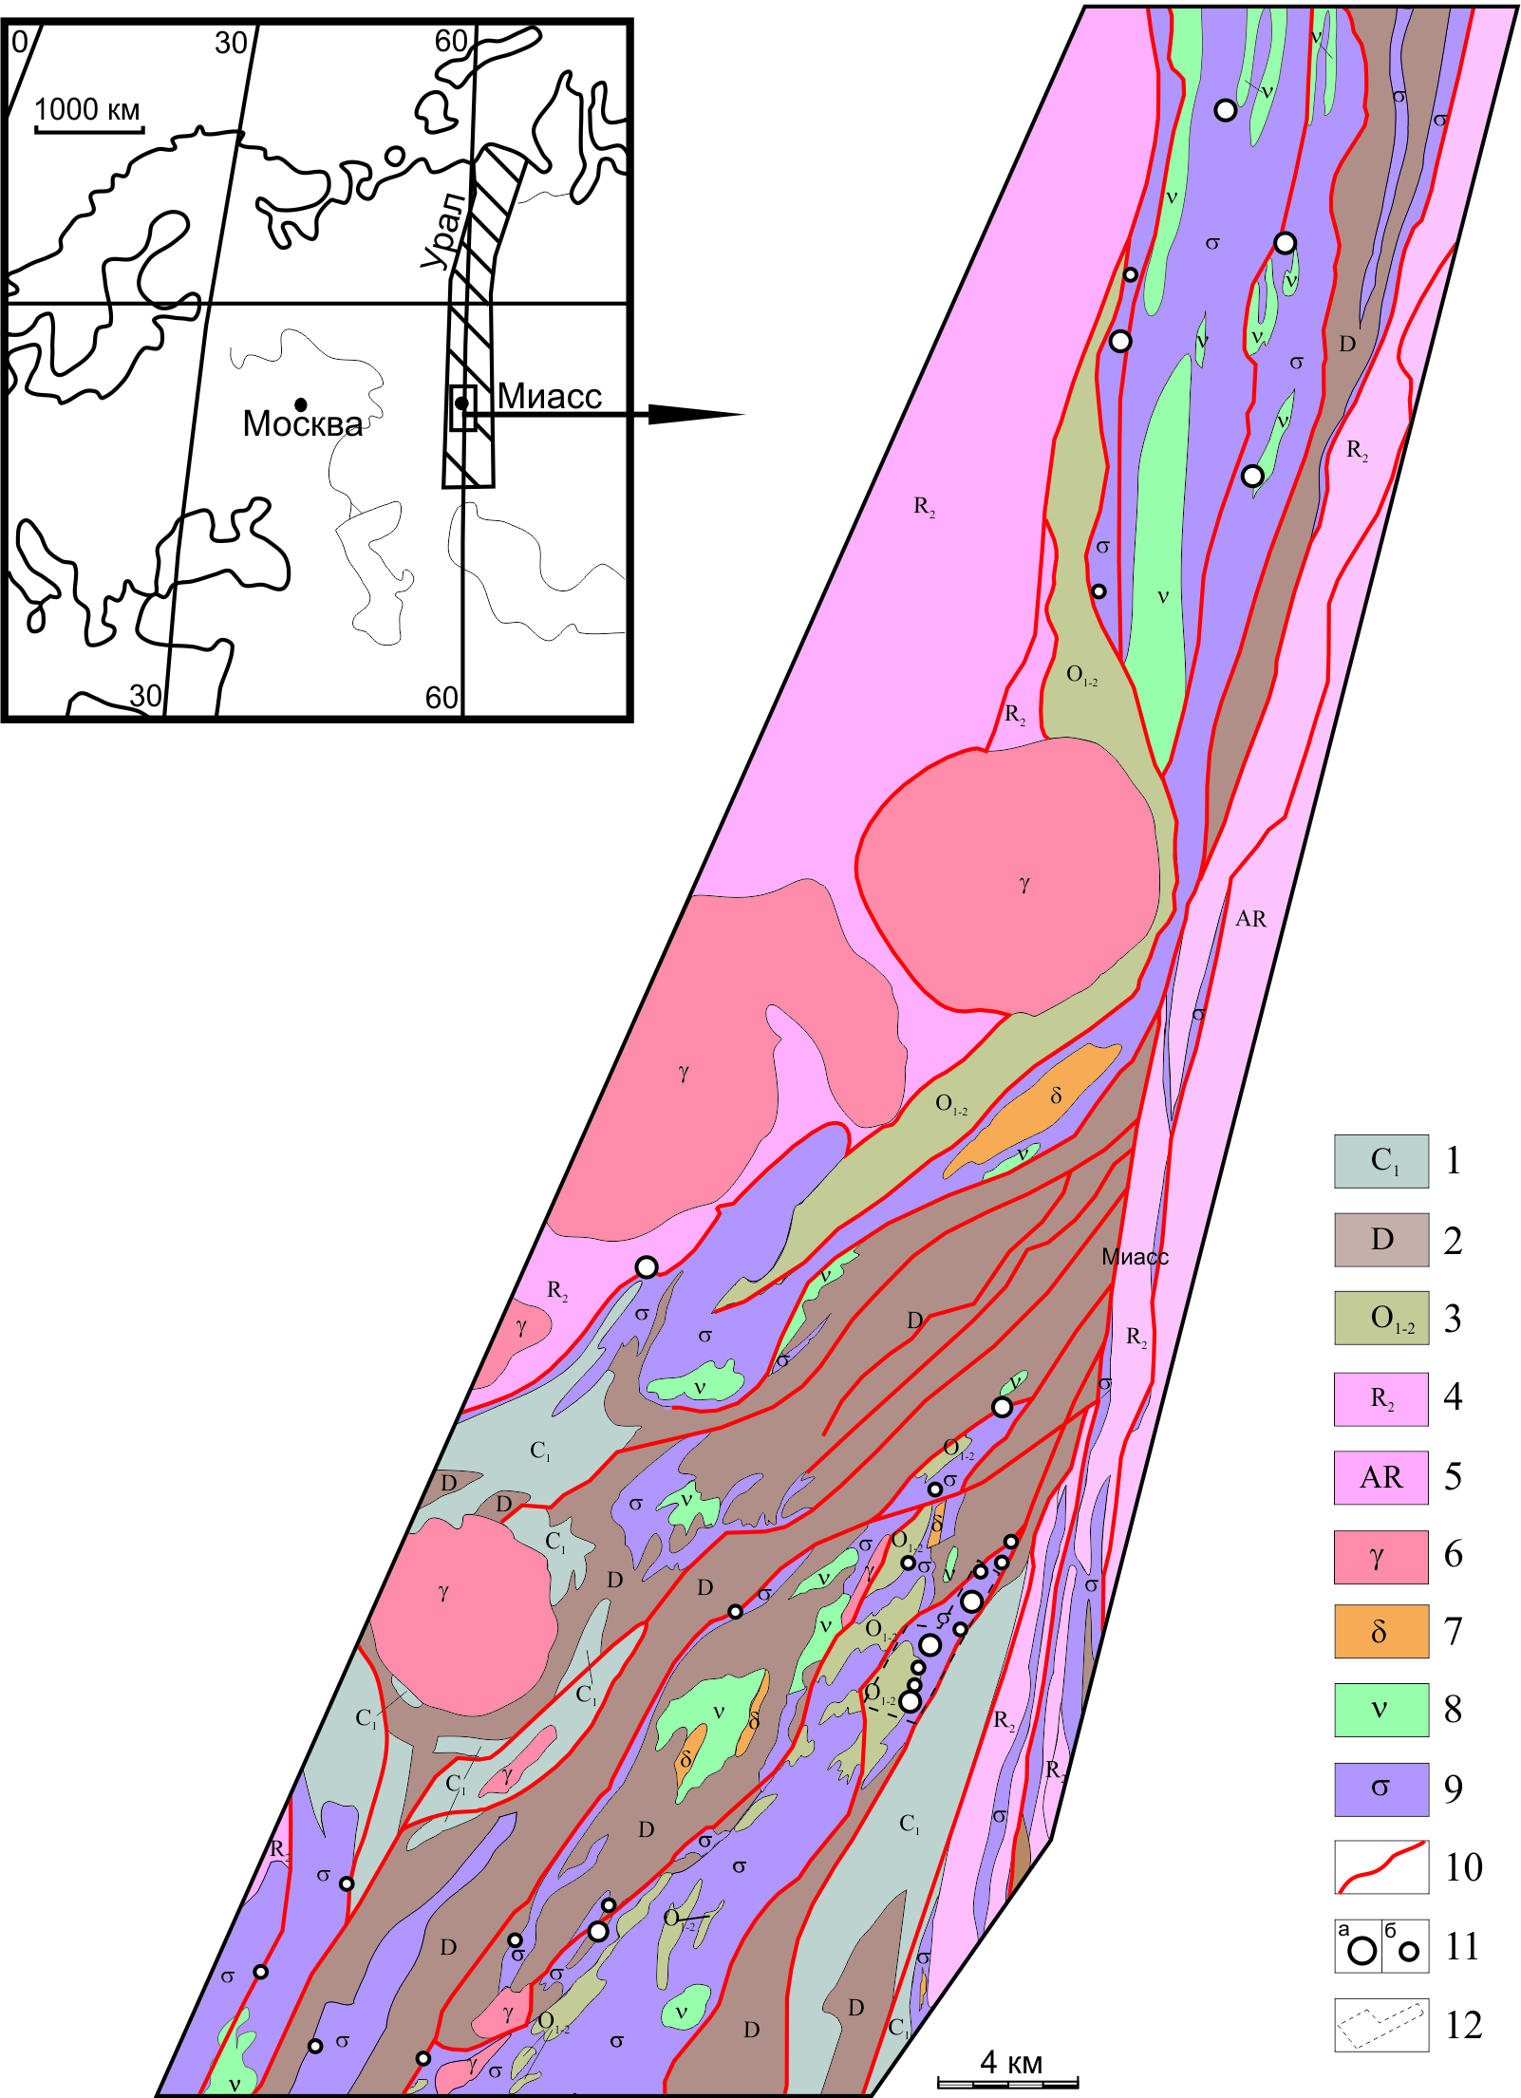
Карта размещения точек нефритовой минерализации
на Миасской площади
1 – нижнекарбоновые
осадочные отложения;
2 – девонские вулканогенно-
осадочные образования;
3 – базальты, углистые сланцы
нижнего и среднего ордовика;
4 – рифейские плагиосланцы
с прослоями графитовых
кварцитов;
5 – гнейсо-амфиболитовые толщи
архея;
6 – плагиограниты;
7 – диориты и кварцевые диориты;
8 – габбро, пироксениты;
9 – ультрамафиты;
10 – разрывные нарушения;
11 – проявления нефрита:
крупные (а), мелкие (б);
12 – контур Академического
участка.
Кемпирсайский
гипербазитовый пояс
Узункырский гипербазитовый
пояс
Уфалейско-Кацбахский гипербазитовый пояс

Slide 8
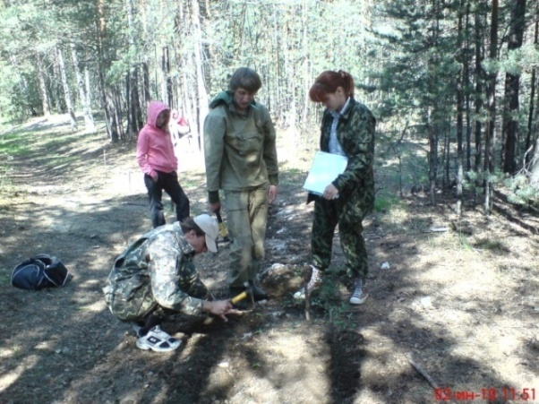
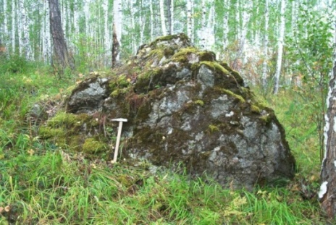
Распределение точек нефритовой минерализации на Миасской площади
Точки нефритовой минерализации | до 2000 г. | 2003 г. | 2003-2014 гг. | Всего
I. Кемпирсайский пояс | 5 | 14 | 1 | 20
Западная часть 1.1 - Таловское поле | --- | 11 | --- | 11
1.2 - Нуралинское поле | 3 | --- | ---- | 3
2. Восточная часть | 2 | 3 | 1 | 6
II. Западно-Узункырский пояс | --- | 1 | 14 | 15
III. Восточно-Узункырский пояс | 3 | 9 | 37 | 49
1. Северный участок | 1 |  | 5 | 6
2. Студенческое поле | 1 | 2 | 9 | 12
3. Факультетское поле | 1 | 1 | 13 | 15
4. Поле Смородинка | --- | 6 | 10 | 16
IV. Уфалейско-Кацбахский пояс | 1 | 3 | 1 | 5
ВСЕГО | 9 | 27 | 53 | 89

Slide 9
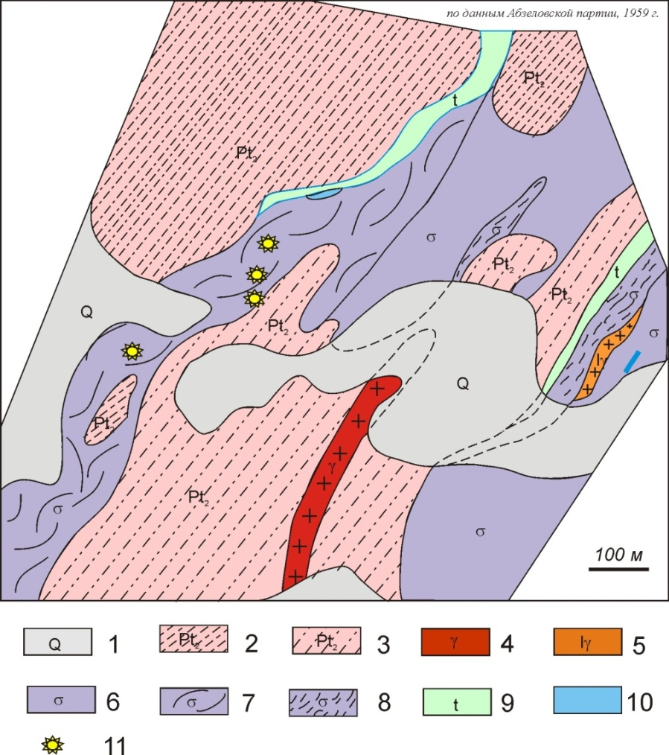
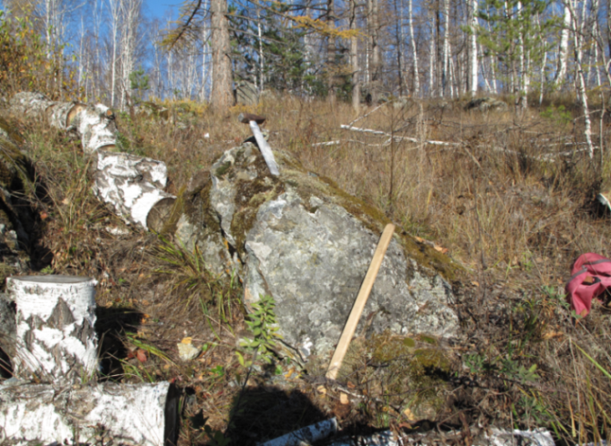
Проявления нефрита
Кемпирсайского гипербазитового пояса
Козьма – Демьяновское проявление нефрита
1 – четвертичные отложения;
2–3 – верхний протерозой:
2 –сланцы слюдисто-кварцевые,
кварциты,
3 – сланцы кварцево-хлоритовые;
4 – граниты биотитовые; 5 – аплиты;
6–8 – серпентиниты: 6 – массивные,
7 – скорлуповатые, 8 – рассланцованные
и оталькованные;
9 – тальк-хлоритовые породы,
10 – карбонатизированные серпентиниты,
11 делювиальные россыпи нефрита.

Slide 10
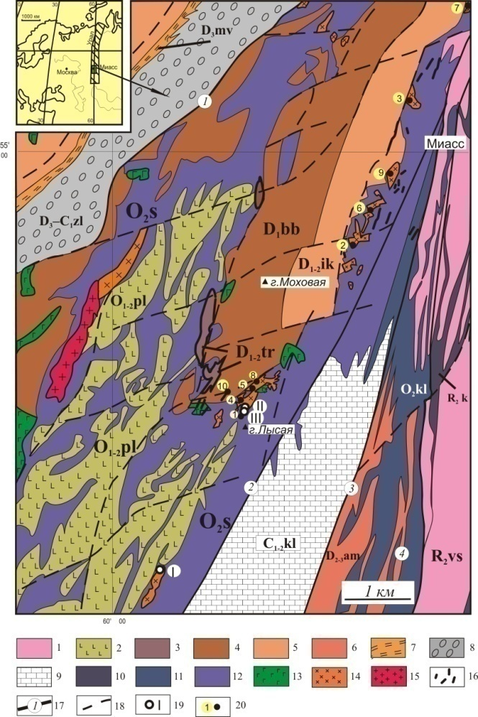
Проявления нефрита Узункырского гипербазитового пояса
Схема геологического строения Миасского района
1 – метаморфические породы верхнесаитовской толщи Ильменогорского комплекса;
2 –поляковская толща (O₁₋₂pl), базальты, сланцы глинисто-кремнистые;
3 –аналоги ильтебановской свиты (D₁il), конгломераты, песчаники, алевролиты, известняки;
4 – аналоги баймак-бурибаевской свиты (D₁bb), базальты , андезиты, дациты, плагиориолиты, кремнистые сланцы, яшмы.
5 – ирендыкская свита (D₂ir), базальты, андезибазальты, туфоалевролиты;
6 – амурская толща (D₂₋₃am), метабазальты, метатуфы, метапесчаники вулканомиктовые, сланцы серицит-хлорит-карбонатные, кварц-хлоритовые, кварц-хлорит-амфиболовые, прослои мраморизованных известняков;
7 – мукасовская свита (D₃mv), сланцы кремнистые, кремнисто-глинистые;
8 – зилаирская свита (D3-C1zl), гравелиты, песчаники, алевролиты кремнисто-глинистые;
9 – кизильская свита (C1-2k), известняки, сланцы кремнисто-глинистые, песчаники;
10 – Каганский комплекс: серпентиниты, оливин-антигоритовые, оливин-тальковые, энстатит-тальково-антофиллитовые, тремолитовые породы, талькиты;
11 – Куликовский комплекс: серпентинизированные дуниты и гарцбургиты;
12 – Сакмарский комплекс: дуниты, гарцбургиты верлиты, клинопироксениты, габбро и продукты их метасоматоза (Узункырский габбро-дунит-гарцбургитовый пояс);
13 – габбро; 14 – монцонит-порфириты, диорит-порфирит, кварцевые диориты, сиениты;
15 – граниты; 16 – мелкие жильные тела субщелочного и кислого составов.
17 – главные разломы (1 – Колющинский, 2 - Шартымский, 3 – Миасский,
4 – Бикилярский);
18 – второстепенные разломы;
19 – места отбора проб на изотопные исследования
(I- Пекинская дайка, II – Факультетская дайка, III – перидотиты у южного контакта Факультетскй дайки);
20 – места отбора проб на химический анализ.
(составлена на основе геологической карты В. В. Бабкина и др. в масштабе 1:50000, 1982 г., с изменениями)

Slide 11
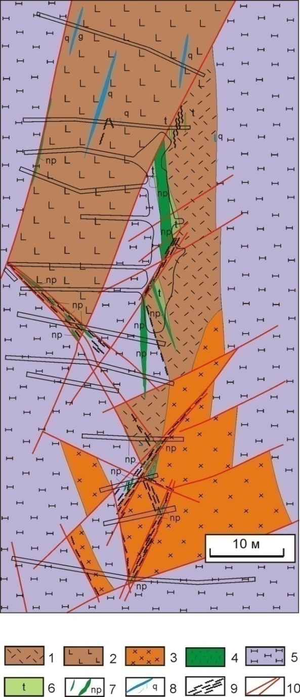
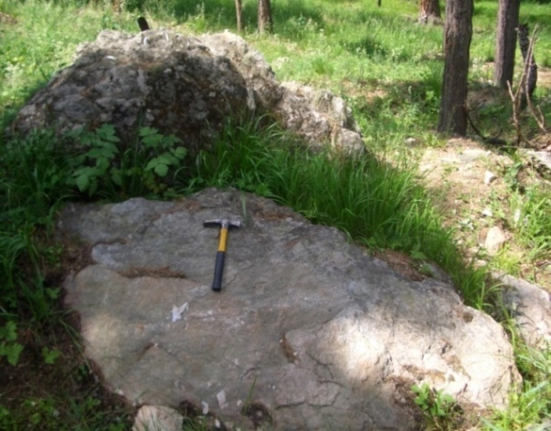
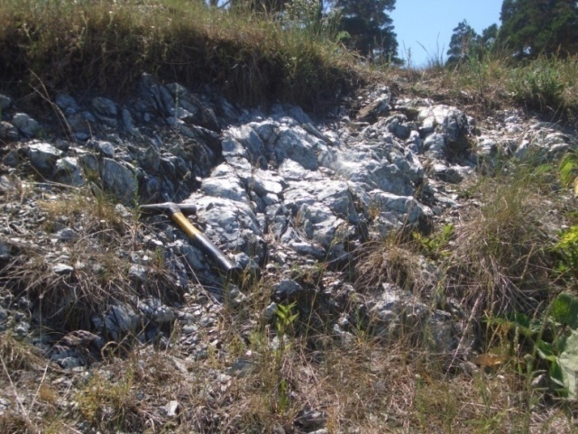
Геологический план проявления нефритов «Студенческий»
1 – риодациты;
2 – андезиты?;
3 – монцодиориты;
4 – габбро;
5 – гарцбургиты серпентинизированные;
6 – тальк;
7 – нефрит;
8 – кварц;
9 – зоны рассланцевания;
10 – разрывные нарушения.

Slide 12
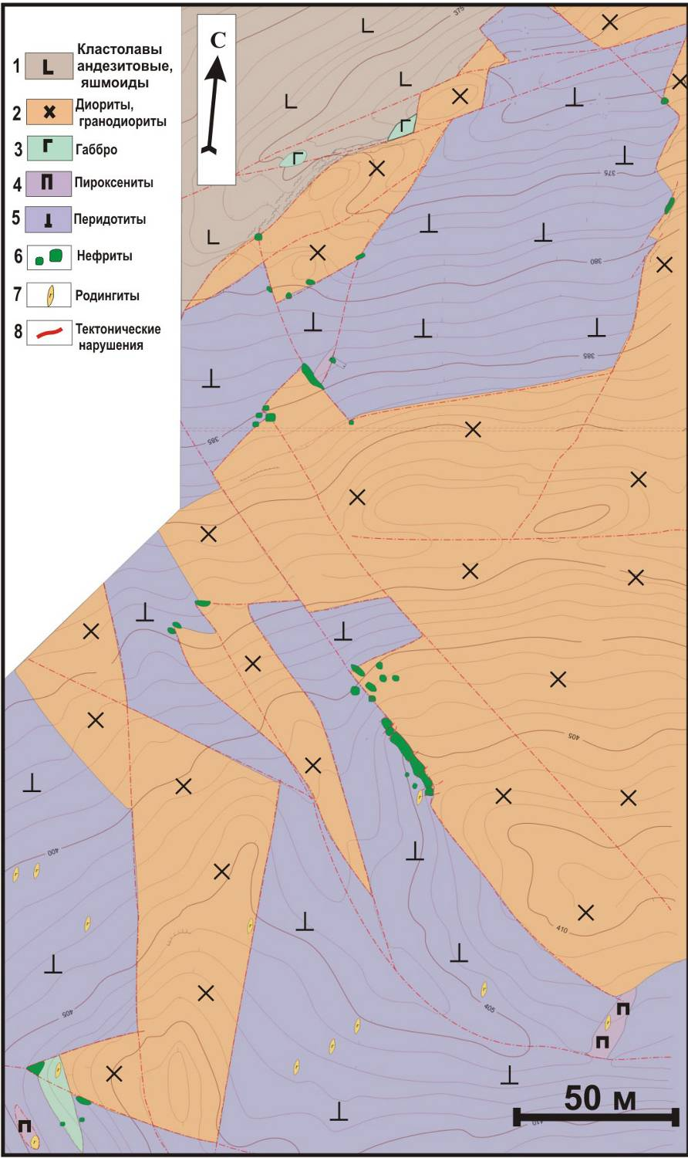
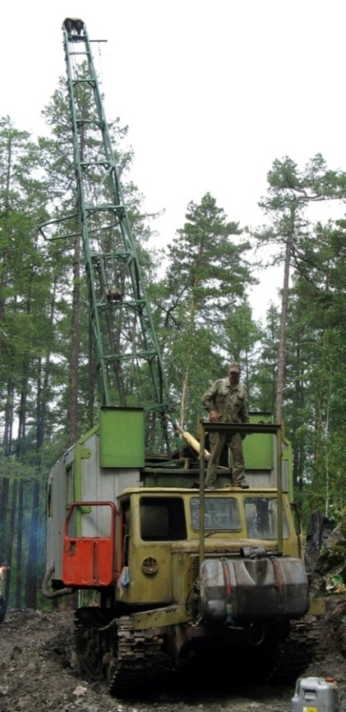
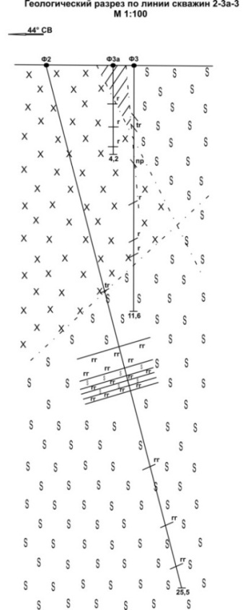
Геологический план месторождения нефритов
«Факультетское»

Slide 13
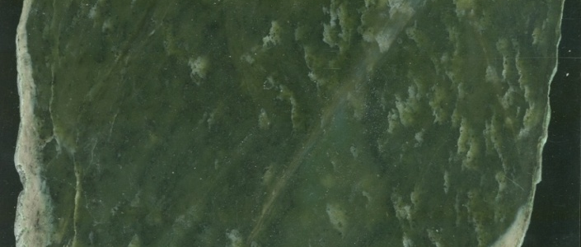
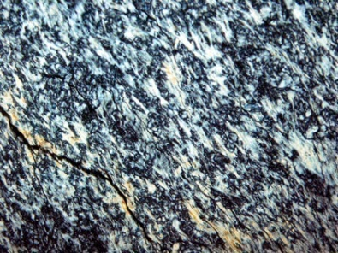
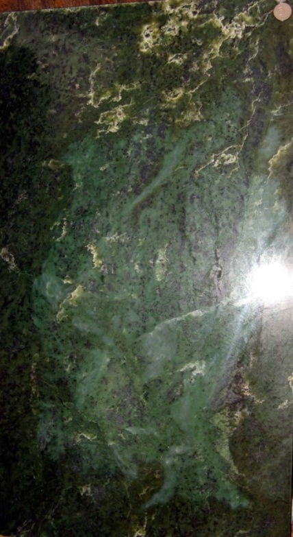
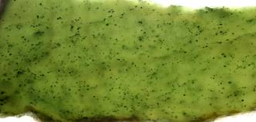
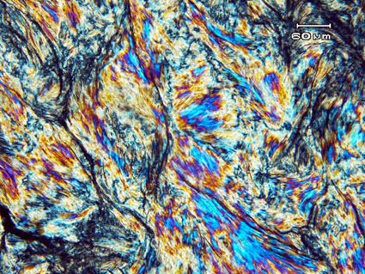
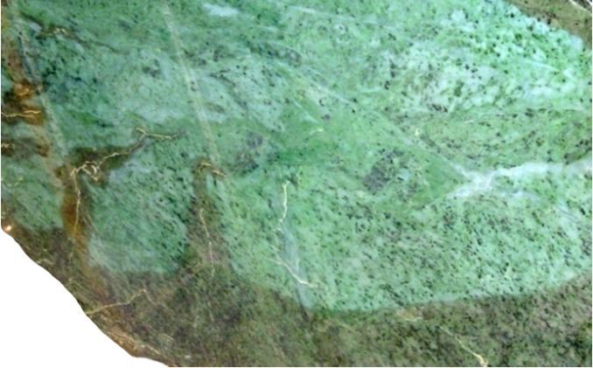
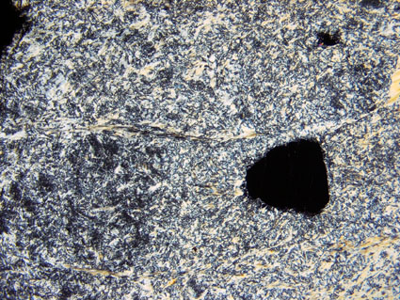
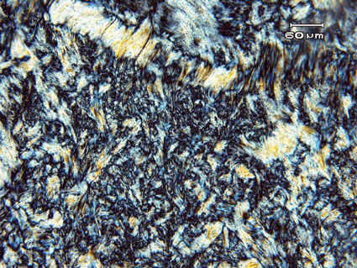
.
Текстуры нефрита
однородные массивные, структура фибробластовая
60мкм
0,6мм
пятнистые
прожилковые

Slide 14
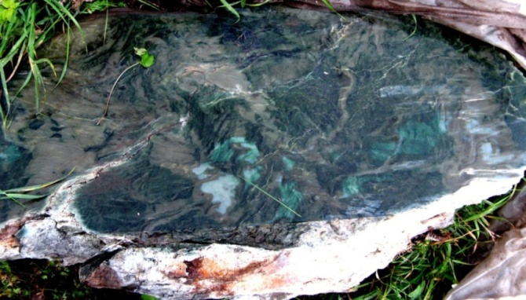
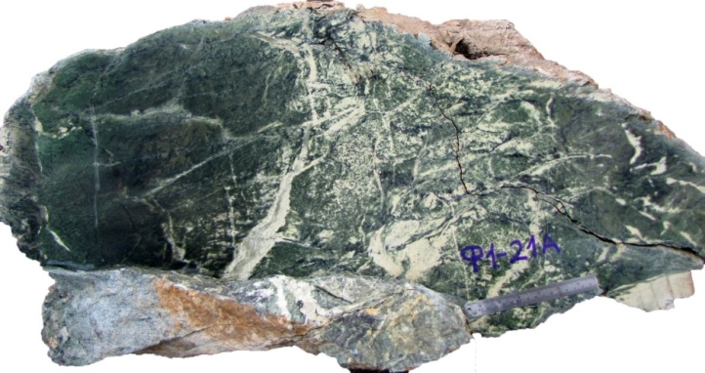
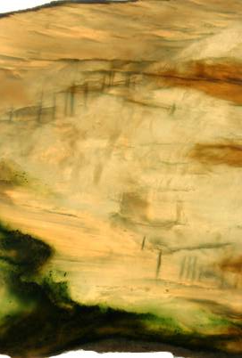
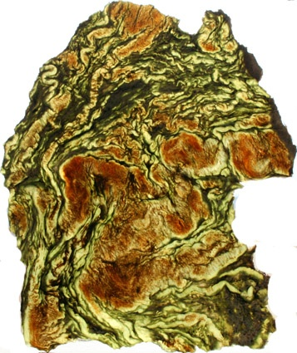
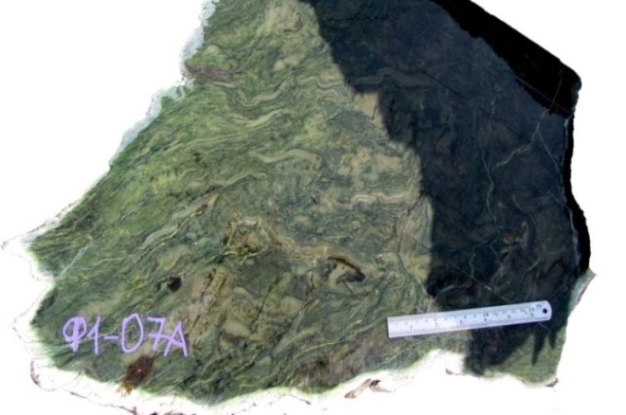
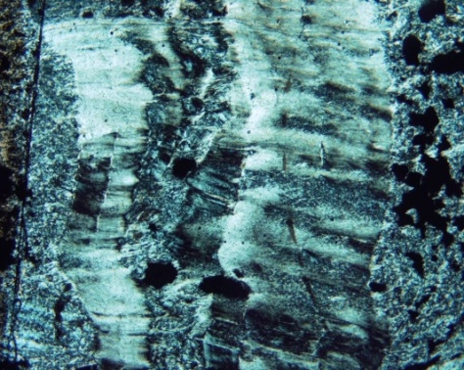
Текстуры нефрита
брекчиевые
свилевато-плойчатые
Параллельно-
волокнистые

Slide 15
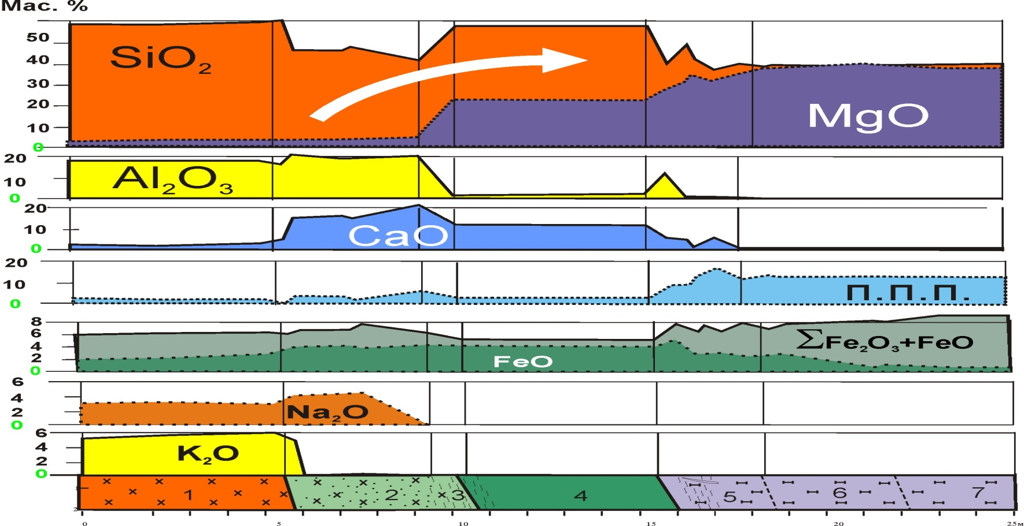
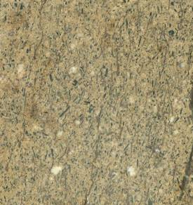
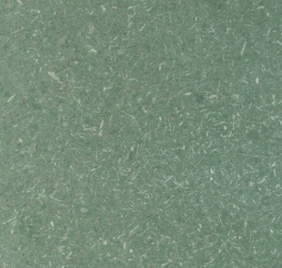
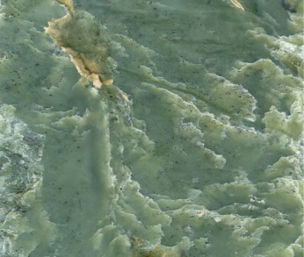
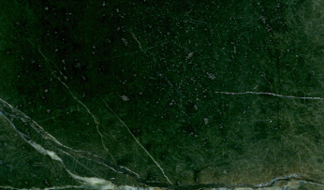
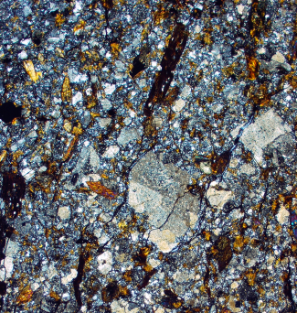
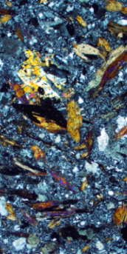
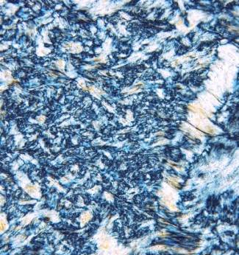
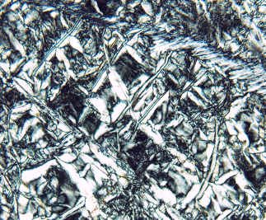
Ф
а
к
у
л
ь
т
е
т
с
к
о
е
диаграмма
изменения
химического
состава
пород
по
разрезу
через
нефритовое
тело
образцы
шлифы
монцонит-порфирит родингит нефрит серпентинит

Slide 16
Монцодиорит-порфирит
микроклин
KAlSi₃O₈
альбит
NaAlSi₃O₈
магнезио-гастингсит
NaCa₂(Mg₄Fe³⁺)(Si₆Al₂)O₂₂(OH)₂
чермакит
Ca₂(Mg₃Al₂)(Si₆Al₂)O₂₂(OH)₂
ферро-чермакит
Ca₂(Fe²⁺₃Al₂)(Si₆Al₂)O₂₂(OH)₂
Биотит
K(Mg,Fe²⁺)₃(Si₃Al)O₁₀(OH,F)₂
Кварц
SiO₂
Родингит 1
клиноцоизит
Ca₂AlAl₂(SiO₄)(Si₂O₇)O(OH)
эпидот
Ca₂(Fe,Al)Al₂(SiO₄)(Si₂O₇)O(OH)
актинолит
Ca₂(Mg,Fe)₅Si₈O₂₂(OH)₂
Серпентинит
главные
серпентин
Mg₆Si₄O₁₀(OH)₈
реликтовые
оливин
Mg₂SiO₄
энстатит
(Mg,Fe)₂Si₂O₆
диопсид
Ca(Mg,Fe)Si₂O₆
хромшпинелиды
Fe²⁺Cr₂O₄
магнетит
Fe²⁺Fe³⁺₂O₄
Нефрит
тремолит
Ca₂Mg₅Si₈O₂₂(OH)₂)
Родингит 2
гроссуляр
Ca(Mg,Fe)Si₂O₆
хлорит
(Mg,Fe)₅Al(Si₃Al)O₁₀(OH)₈
пренит
Ca₂Al₂Si₃O₁₀(OH)₂
везувиан
Ca₁₀(Mg,Fe)₂Al₄ [OH]₄(SiO₄)₅(Si₂O₇)

Slide 17
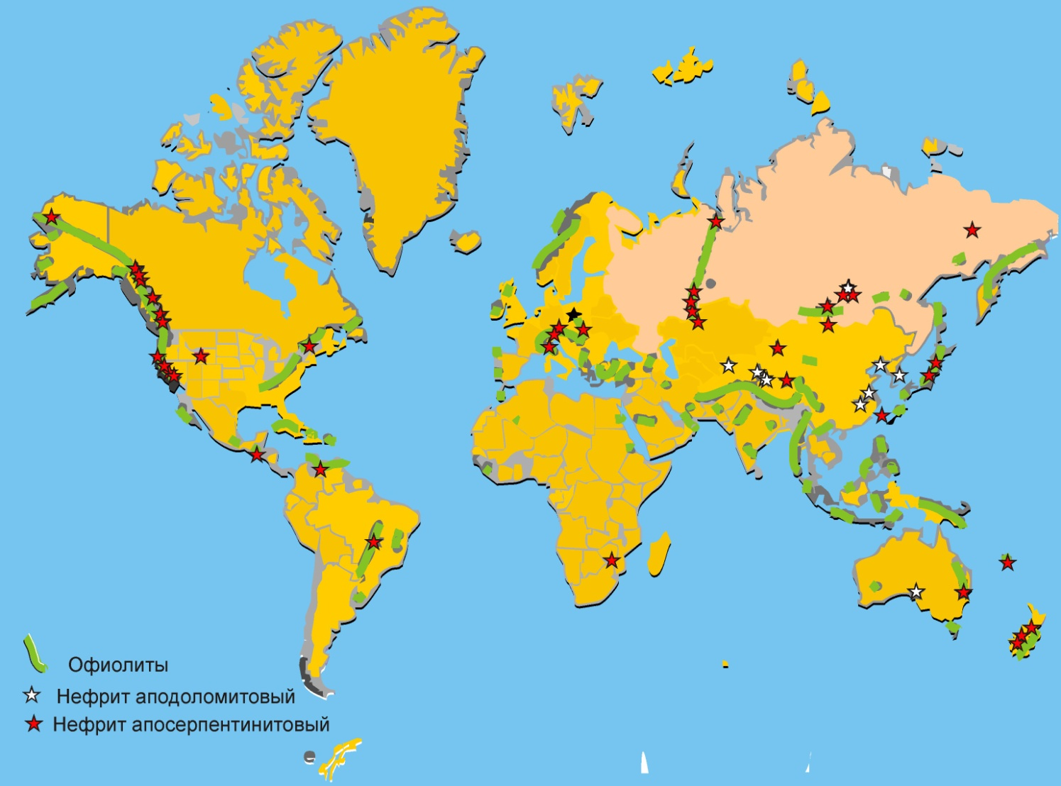
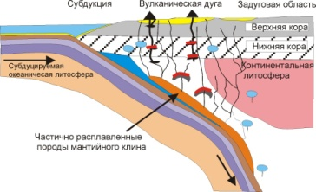
Распределение офиолитов и нефритов
По E. Harlow с дополнениями
Офиолиты –
реликты океанической коры, тектонически перемещенные на окраины материков

Slide 18
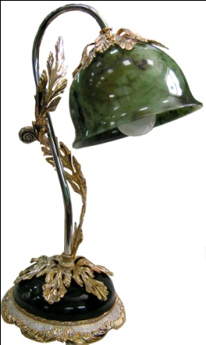
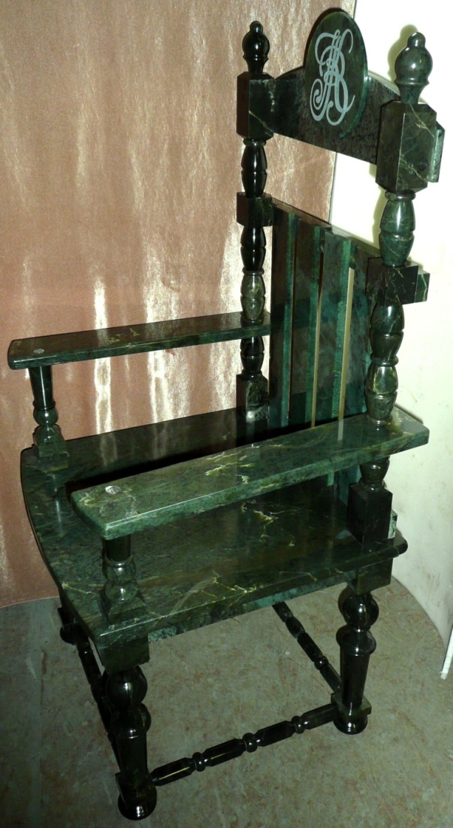
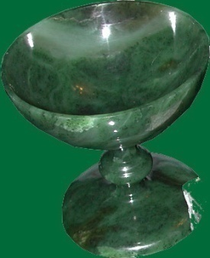
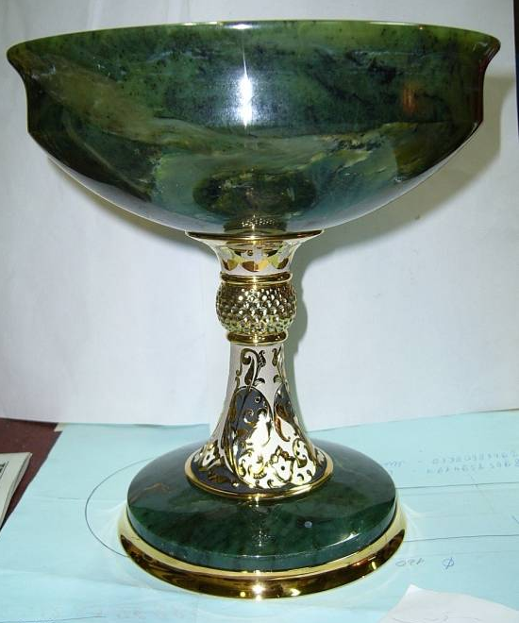
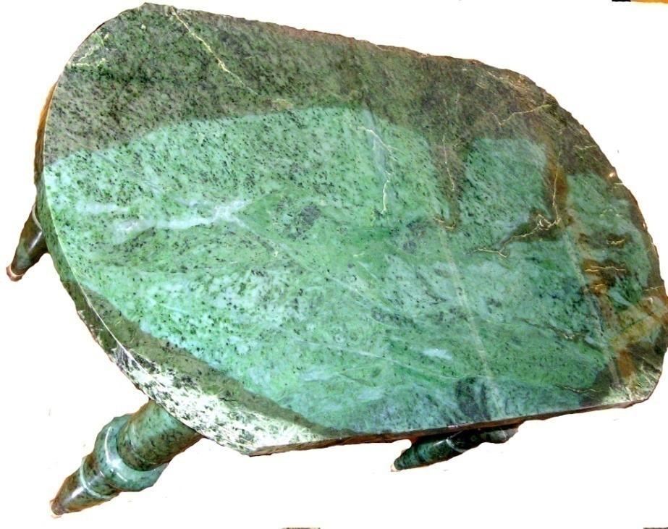
Нефриты Миасского района являются ценным декоративно-поделочным сырьем
Благодарим за внимание

